Slide 1
자료구조와 알고리즘
8강 – 기본 탐색 알고리즘
Lectured by Soongu Hong

Slide 2
1. 선형 탐색

Slide 3
* 선형 탐색
선형 탐색(Linear Search)은 순차 탐색이라고도 하며, 이러한 탐색방법은 흔히 주어진 자료에서 처음부터 탐색키에 해당하는 레코드를 순차적으로 비교하여 찾는 가장 단순한 방법입니다.
선형 탐색은 특히 정렬되지 않은 리스트와 같이 자료들이 특별히 조직화 되어 있지 않은 구조에서 가장 적합합니다.
일반적으로 선형 탐색의 탐색 시간은 O(N)입니다. 최악의 경우 찾고자 하는 자료가 존재하지 않거나 맨 마지막에 있는 경우 N번의 비교가 필요하기 때문입니다.
선형 탐색의 최대 단점은 시간이 너무 오래 걸린다는 것이고, 장점은 굉장히 간단해서 프로그래밍하기 쉬우며 단순한 자료구조로도 가능하다는 것입니다.

Slide 4


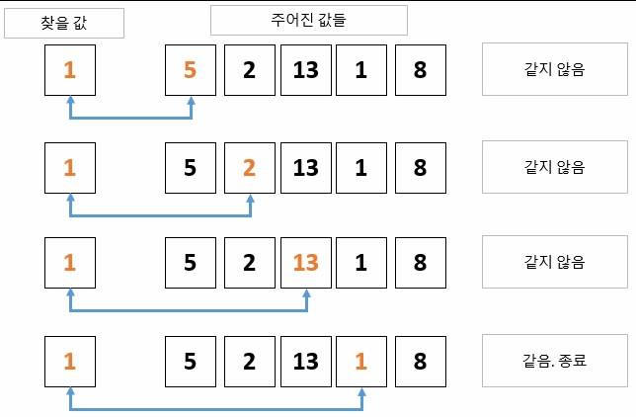

Slide 5
2. 이진 탐색

Slide 6
* 이진 탐색
이진 탐색(Binary Search)은 정렬되어 있는 자료들의 집합에서 특정한 자료를 찾고자 할 때 사용되는 매우 빠른 탐색 알고리즘입니다.
이진 탐색은 선형 탐색과는 달리 자료를 정렬이라는 방법으로 조직하기 때문에 탐색은 간단하지만, 새로운 데이터의 삽입이나 삭제 시에 자료구조의 정렬을 깨뜨리지 않아야 하는 어려움이 존재합니다.
이진 탐색은 분할 후 정복 알고리즘을 사용합니다. 이 알고리즘은 크기를 절반씩 나누어 해결해가는 방법이기 때문에 실행시간은 log의 성질을 가집니다.
이진 탐색의 탐색 시간은 O(logN)의 시간 복잡도를 가집니다.

Slide 7
찾을 값
53
left
mid
right
3
7
11
12
27
49
53
68
72
91
[ 0 ]
[ 1 ]
[ 2 ]
[ 3 ]
[ 4 ]
[ 5 ]
[ 6 ]
[ 7 ]
[ 8 ]
[ 9 ]
53을 탐색한다고 했을 때 mid 인덱스를 구해서 해당 자료를 확인해보면 27을 확인할 수 있습니다.
27은 찾을 값인 53보다 작기 때문에 left를 mid + 1인 49로 재설정합니다.

Slide 8
찾을 값
53
left
mid
right
3
7
11
12
27
49
53
68
72
91
[ 0 ]
[ 1 ]
[ 2 ]
[ 3 ]
[ 4 ]
[ 5 ]
[ 6 ]
[ 7 ]
[ 8 ]
[ 9 ]
다음으로 새로운 mid가 가리키는 68과 찾을 값 53을 비교합니다.
53은 68보다 작기 때문에 right를 mid – 1인 53으로 설정합니다.

Slide 9
찾을 값
53
left,
mid
right
3
7
11
12
27
49
53
68
72
91
[ 0 ]
[ 1 ]
[ 2 ]
[ 3 ]
[ 4 ]
[ 5 ]
[ 6 ]
[ 7 ]
[ 8 ]
[ 9 ]
찾을 값인 53이 mid가 가리키는 49보다 큰 값이므로 left를 한 칸 이동시킵니다.

Slide 10
찾을 값
53
left,
mid
, right
3
7
11
12
27
49
53
68
72
91
[ 0 ]
[ 1 ]
[ 2 ]
[ 3 ]
[ 4 ]
[ 5 ]
[ 6 ]
[ 7 ]
[ 8 ]
[ 9 ]
이제 찾고자 하는 값과 mid값이 같기 때문에 탐색을 종료합니다.

